Slide 1
신체 크기 조절 아이템
안명선

Slide 2
신체 크기 조절 아이템
해당 아이템을 사용할 경우 해당 아이템에 해당하는 특정 신체 부분의 크기가 작아지거나 커진다.

Slide 3

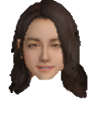
머리가 아래와 같이 커진다.

Slide 4

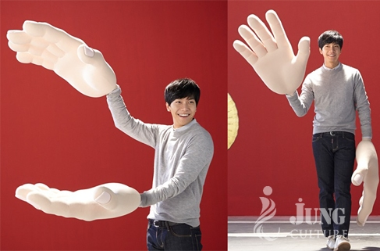

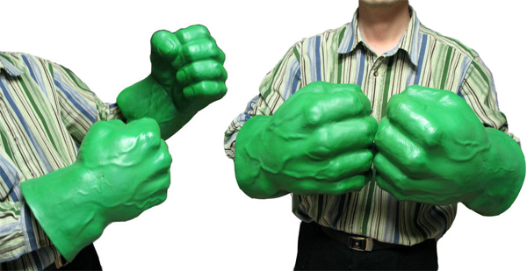
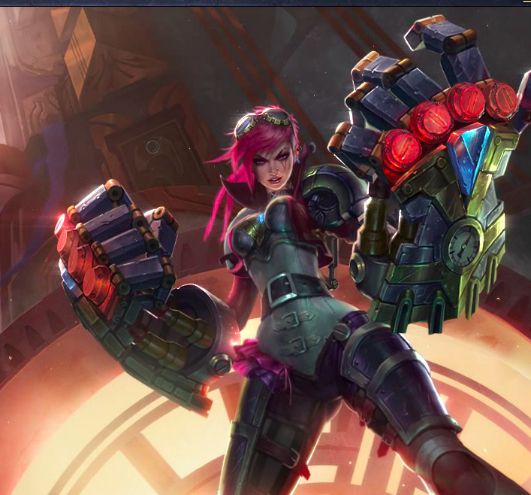
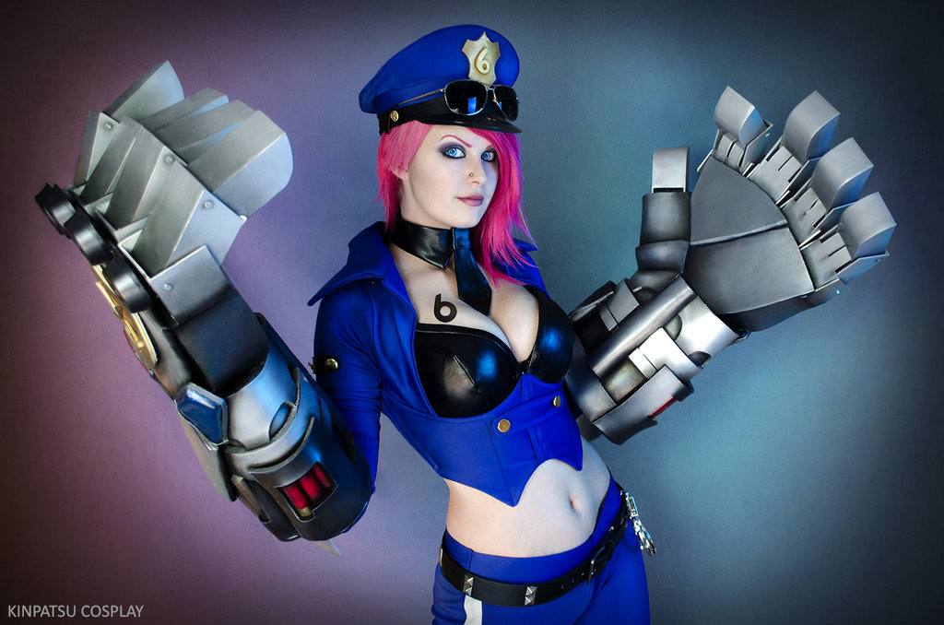
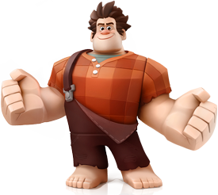
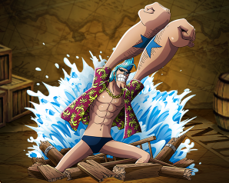
손이 아래와 같이 커진다.

Slide 5
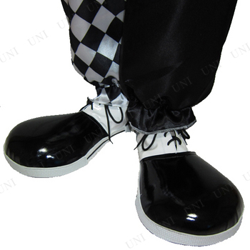
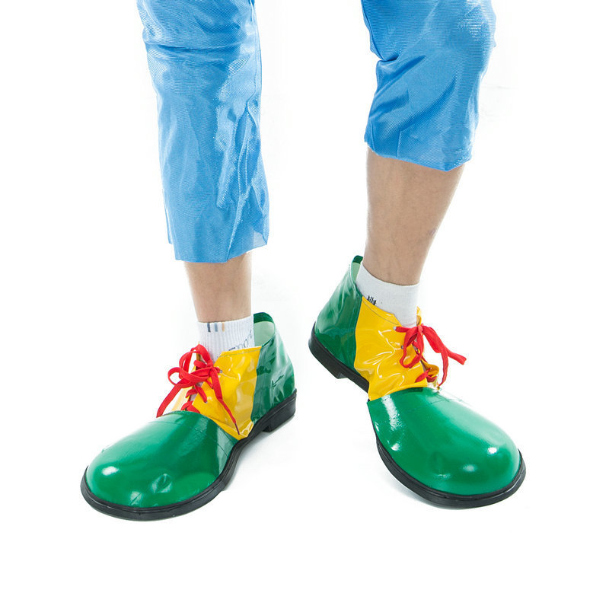


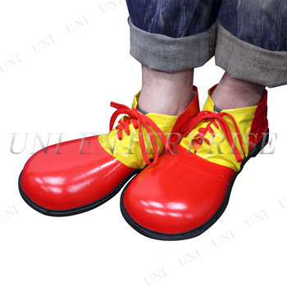
발, 신발이 광대 신발 같이 앞 뒤로 길쭉해진다.

Slide 6



캐릭터의 팔이 아래와 같이 두꺼워지거나 얇아진다.

Slide 7


캐릭터의 다리와 엉덩이가 아래와 같이 두꺼워지거나 얇아진다.

